Slide 1
REGULASI BARU JABATAN AKADEMIK DOSEN, DAN CARA PENILAIAN ARTIKEL BAGI TIM PAK UNTUK JAFA KE LEKTOR, LEKTOR KEPALA DAN PROFESOR
Oleh :
Prof. Dr. Ir. Achmadi Susilo, M.S.
Guru Besar FP Universitas Wijaya Kusuma Surabaya
Materi Akselerasi jafung dosen Fak Pertanian UPN, Jatim
Pada Tanggal 17 Pebruari 2023

Slide 2
KEBIJAKAN PAK DOSEN
2

Slide 3
REGULASI JABATAN AKADEMIK DOSEN
Aturan minimal yang harus dipahami :
Menpan No 17 JO No 46 th 2013 (AK JAD)
SKB No 4 &24 mendikbud dan ka BKN ttg JAD dan AK
Mendikbud No 92 tahun 2014 (Juknis)
PO PAK 2019 + Revisinya
SE Ditjendikti, Riset, dan Teknologi No: 0403/E.F4/KK.00/2022 ttg penyesuaian PO Kenaikkan Jafung dosen ke LK dan GB tentang masa kerja, tgl 25 Mei 2022 (hapus Regulasi naik jafa berbasis masa kerja minimal)
SE Ditjendikti, Riset, dan Teknologi No0434/E.F4/KK.00/2022 ttg Kebijakan penilaian angka kredit dosen (tgl 31 Mei 2022)

Slide 4
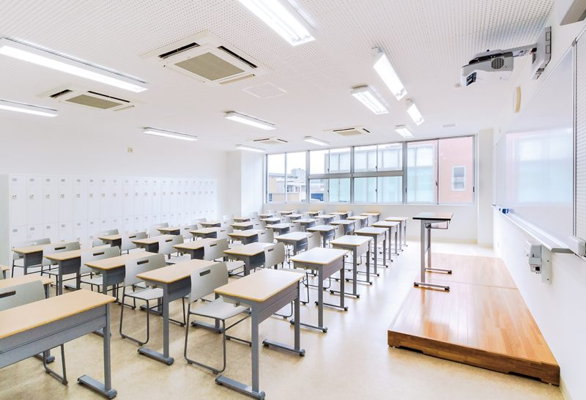
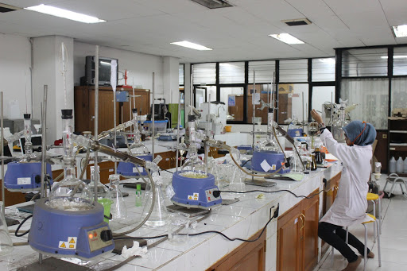
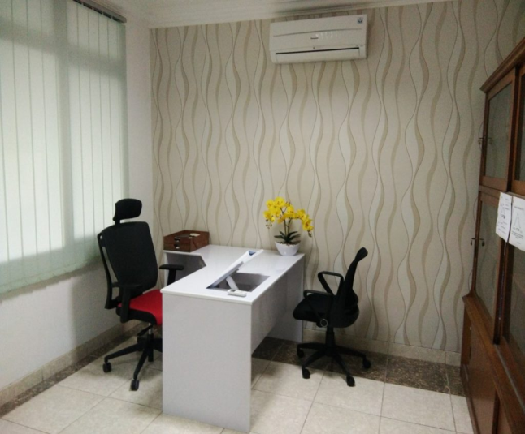
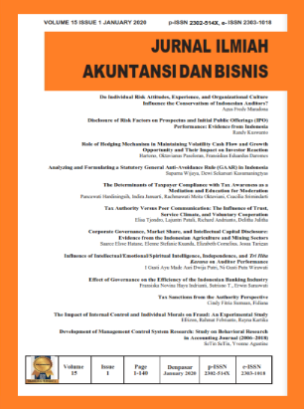
Sarana Prasara Pendukung Pencapaian Jabatan Akademik Dosen
Ruang Kelas
Laboratorium
Ruang Dosen
Dana Penelitian
Jurnal Ilmiah
Seminar / Workshop

Slide 5
REGULASI BARU UNTUK KENAIKAN JAFUNG DOSEN TH 2022

Slide 6
ISSU-ISSU PERUBAHAN UNTUK PERMENPAN RB, PERMENDIKBUD,
PO PAK BARU (IN PROGRESS_PERENCANAAN TAHUN 2023)
KEGIATAN KAMPUS MERDEKA, MERDEKA BELAJAR (JAM KEGIATAN DISETARAKAN sks)
AKOMODASI JALUR VOKASI DAN
PROFESI SELAIN AKADEMIK
PROPORSI TRI DHARMA PT
ALTERNATIF KARIL SYARAT KHUSUS (JURNAL ATAU YANG SETARA)

Slide 7
JENIS KENAIKAN JAFA/PANGKAT DOSEN
Ada 4 jenis kenaikan Jabatan Akademik/Pangkat dosen
(1). Kenaikan Jafa Reguler
(2). Kenaikan Jafa Loncat
(3). Kenaikan Pangkat dalam Jafa yang sama
(4). Kenaikan jafa berbasis masa kerja
minimal (LK <8 th; GB < 10-20: GB<3 th)
DIHAPUS (SE Ditjendikti Ritek No 0403/2022

Slide 8
KENAIKAN JAFA KE LEKTOR KEPALA (untuk masa kerja < 8 tahun)
❸.2.2. SYARAT TAMBAHAN: UNTUK KELOMPOK LUAR BIASA (MASA KERJA AKTIF MINIMUM)
PO PAK 2019+REVISINYA
1. KLPK MASA KERJA AKTIF MINIM 1. KELOMPOK MASA KERJA AKTIF MINIMUM: KE LK≤8TH
KARIL SYARAT KHUSUS MINIMAL DI:
JURNAL INTERNASIONAL (BAGI DOSEN S2)
JURNAL NASIONAL TERAKREDITASI (BAGI
DOSEN S3)
(A). KARIL SYARAT KHUSUS MINIMAL DI: JURNAL
INTERNASIONAL BEREPUTASI, yaitu Jurnal Terindeks dalam basis data internasional bereputasi yang diakui oleh Kemenristekdikti (Web of Science dan/atau Scopus) dengan SJR jurnal di atas 0,10 atau memiliki JIF WoS paling sedikit 0,05. Tidak termasuk dalam kriteria ini adalah jurnal berstatus coverage discontinued dan cancelled di Scopus/SCImagojr; dan
SYARAT INI TIDAK BERLAKU/TELAH DIHAPUS
(B). Melampirkan bukti proses pembimbingan paling sedikit setara 40 (empat puluh) angka kredit yang berasal dari bimbingan Tugas Akhir, KKL, KKN, PKL, Magang, Kegiatan Kemahasiswaan (BUKTI KEGIATAN : SESUAI DI PELAKSANAAN PENDIDIKAN, SEJAK TMT TERAKHIR).

Slide 9
PERBANDINGAN PENYEMPURNAAN ANTARA
(PO PAK 2014/2015) versus (PO PAK 2019+SUPLEMEN)
❸.2.2. SYARAT TAMBAHAN: UNTUK KELOMPOK LUAR BIASA (MASA KERJA AKTIF MINIMUM)
PO PAK 2014/2015 PO PAK 2019+REVISINYA
3.2.1.1. KELOMPOK MASA KERJA AKTIF MINIMUM: KE GB 3.2.1.1. KELOMPOK MASA KERJA AKTIF MINIMUM: KE GB≤20TH
(A). KARIL SYARAT KHUSUS: DI JURNAL INTERNASIONAL
BEREPUTASI, yaitu Jurnal Terindeks dalam basis data internasional bereputasi yang diakui oleh Kemenristekdikti (Web of Science dan/atau Scopus) dengan SJR jurnal JIF WoS SESUAI BIDANG ILMUNYA. Tidak termasuk dalam kriteria ini adalah jurnal berstatus coverage discontinued dan cancelled di Scopus/SCImagojr; dan
2014/
2015
TIDAK
ADA
2019+ REVISI
PO PAK 2019
KARIL SYARAT KHUSUS MINIMAL DI: JURNAL
2019
INTERNASIONAL BEREPUTASI, yaitu Jurnal Terindeks dalam basis data internasional bereputasi yang diakui oleh Kemenristekdikti (Web of Science dan/atau Scopus) dengan SJR jurnal di atas 0,10 atau memiliki JIF WoS paling sedikit 0,05. Tidak termasuk dalam kriteria ini adalah jurnal berstatus coverage discontinued dan cancelled di Scopus/SCImagojr.
SYARAT INI TELAH DIHAPUS/TIDAK BERLAKU LAGI (Sejak juli 2022)
(B). Melampirkan bukti proses pembimbingan paling sedikit setara 80 (delapan puluh) angka kredit yang berasal dari bimbingan Tugas Akhir, KKL, KKN, PKL, Magang, Kegiatan Kemahasiswaan (BUKTI KEGIATAN : SESUAI DI PELAKSANAAN PENDIDIKAN, SEJAK TMT TERAKHIR).

Slide 10
PERBANDINGAN PENYEMPURNAAN ANTARA
(PO PAK 2014/2015) versus (PO PAK 2019+SUPLEMEN)
❸.2.3. SYARAT TAMBAHAN: USULAN JAFA KE GURU BESAR/PROFESOR
YANG MEMILIKI IJAZAH S3 BLM 3 TAHUN
PO PAK 2014/2015 PO PAK 2019+REVISINYA
2 (DUA) KARIL SYARAT KHUSUS MINIMAL DI: JURNAL INTERNASIONAL BEREPUTASI YANG TERBIT SETALAH STUDI (BUKAN BAGIAN DARI
DISERTASI), yaitu Jurnal Terindeks dalam basis data internasional bereputasi yang diakui oleh Kemenristekdikti (Web of Science dan/atau Scopus) dengan SJR jurnal di atas 0,10 atau memiliki JIF WoS paling sedikit 0,05. Tidak termasuk dalam kriteria ini adalah jurnal berstatus coverage discontinued dan cancelled di Scopus/SCImagojr.
(A). 1 (SATU) KARIL SYARAT KHUSUS MINIMAL DI: JURNAL INTERNASIONAL BEREPUTASI TERBIT SETELAH STUDI (BUKAN BAGIAN DARI DISERTASI), yaitu Jurnal Terindeks dalam basis data internasional bereputasi yang diakui oleh kemenristekdikti (Web of science dan/atau scopus) dg SJR jurnal di atas 0,1 atau memiliki JIF WoS paling sedikit 0,05. Tidak termasuk dalam hal ini adalah jurnal berstatus coverage discontinued dan cancelled scopus , dan
(B). 1 (SATU) KARIL SYARAT KHUSUS: DI JURNAL INTERNASIONAL
BEREPUTASI TERBIT SETELAH STUDI (BUKAN BAGIAN DARI DISERTASI), yaitu Jurnal terindeks dlm basis data internasional bereputasi yg diakui oleh Kemenristekdikti (Web of Sciience dan/atau Scopus) dg SJR Jurnal JIF WoS Sesuai bidang ilmunya, tidak termasuk dalam kreteria adalah jurnal berstatus coverage discontinued dan cancelled di scopus/scimagojr dan
SYARAT INI TELAH DIHAPUS/TIDAK BERLAKU LAGI (Sejak juli 2022)

Slide 11
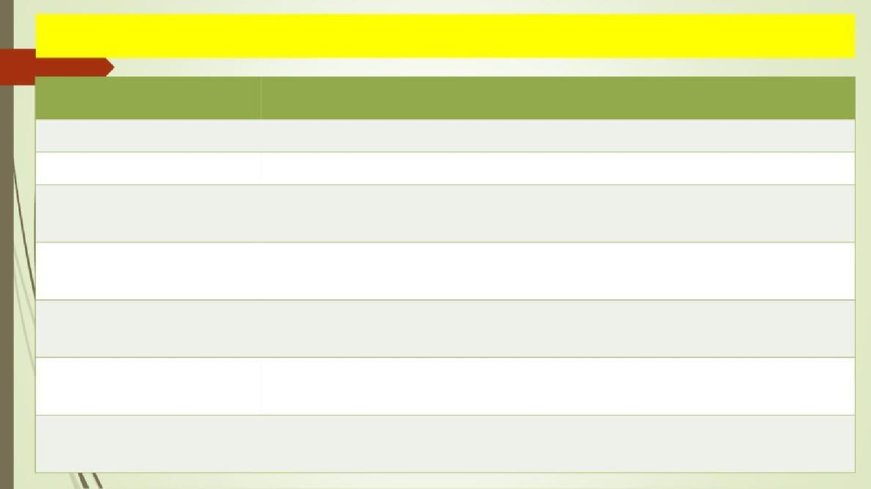
Persyaratan Khusus untuk Kenaikan Jabatan Akademik
Jabatan Akademik
Persyaratan Khusus
Asisten Ahli
1 artikel di jurnal nasional sebagai penulis pertama
Asisten Ahli ke Lektor
1 artikel di jurnal nasional sebagai penulis pertama
Lektor ke Lektor Kepala (pend S2)
1 artikel di jurnal internasional (bereputasi) sbg penulis pertama
Lektor ke Lektor Kepala (pend S3)
1 artikel di jurnal nasional terakreditasi sbg penulis pertama
Lektor Kepala ke Profesor
1 artikel di jurnal internasional bereputasi sbg penulis pertama
Asisten Ahli ke Lektor Kepala (loncat)
2 artikel di jurnal internasional bereputasi sbg penulis pertama
Lektor ke Profesor (loncat)
4 artikel di jurnal internasional bereputasi sbg penulis pertama

Slide 12
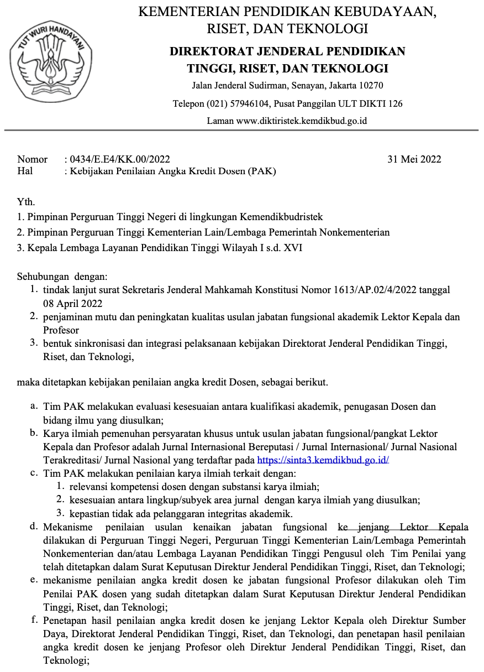
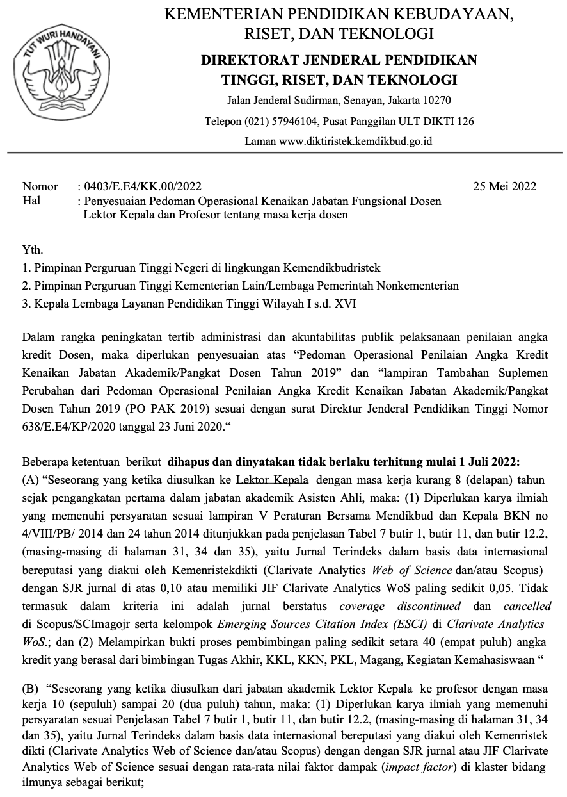
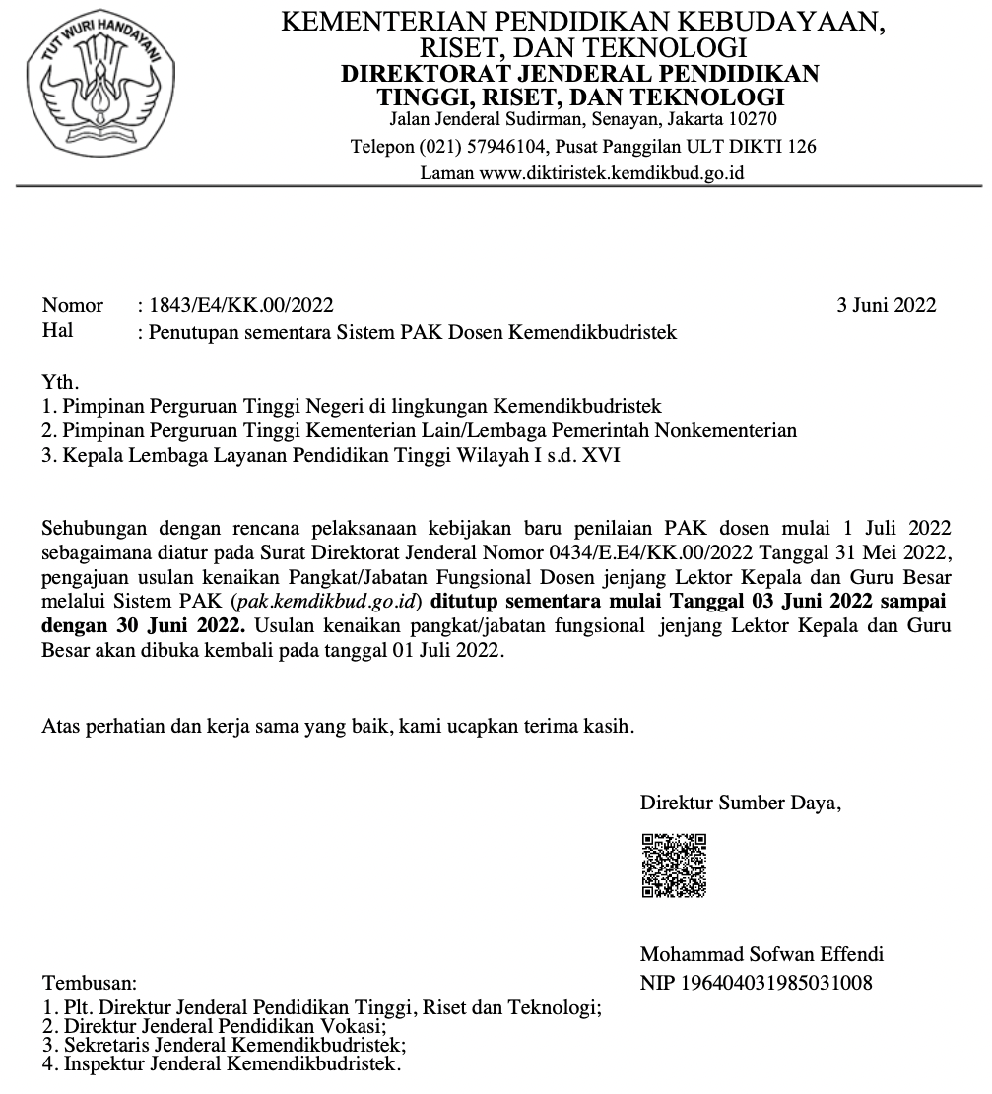
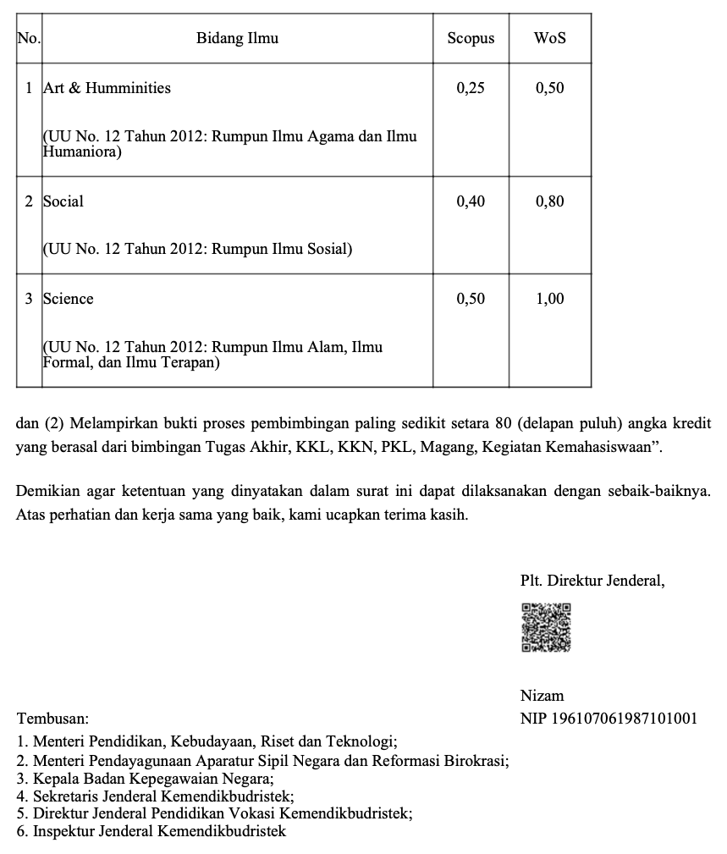
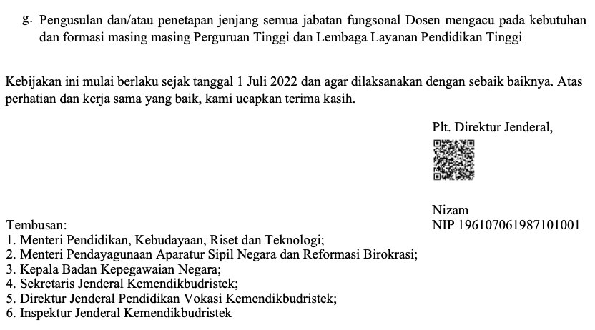
PROSES IMPLEMENTASI PO PAK 2019
Penyesuaian kepada PO PAK 2019
Kebijakan evaluasi
/penilaian tim, karil yang diakui,
kriteria penilaian, Mekanisme
PAK, penetapan tim,
Penetapan AK LK & GB,
Pengusulan JF Dosen (kebutuhan
& formasi).
Kenaikan ke GB
penghapusan
Syarat Khusus
dan syarat SJR
Untuk masa
kerja 10-20 th
PO PAK 2019+ Suplemen+
Penyesuaian 2022
SE: 0403/E.E4/KK.00/2022 penghapusan usulan
jafa dg masa kerja minimal

Slide 13
KEBIJAKAN BARU PENILAIAN ANGKA KREDIT DOSEN TAHUN 2022
Tim Penilai PAK Nasional adalah yang sudah lulus Bimtek dan di SK-kan oleh Ditjen Diktiristek
Penilaian AA – L di lasanakan di Perguruan Tinggi yang dinilai oleh Tim Penilai PAK Internal PTN,LLDIKTI,K/L
Penilaian Profesor dilaksanakan oleh Diktiristek yang dinilai oleh Tim Penilai PAK Nasional
PTN,LLDIKTI,K/L
Asisten Ahli
Lektor
DIKTIRISTEK
Profesor
Tim PAK
Nasional
Lektor Kepala
Sistem PAK yang sudah teritegrasi dengan SINTA Versi-3 dan Anjani untuk memastikan:
Relevansi kompetensi dosen dengan substansi karya ilmiah.
Kesesuaian antara lingkup/subyek area jurnal dengan karya ilmiah yang diusulkan.
kepastian tidak ada pelanggaran integritas akademik.
Sistem PAK :
https://pak.kemdikbud.go.id
Penilaian Lektor Kepala dilaksanakan oleh PTN,LLDIKTI,K/L yang dinilai oleh Tim Penilai PAK Nasional

Slide 14
KEBIJAKAN PENILAIAN AK
Tim PAK lakukan evaluasi kesesuaian antara kualifikasi akademik, penugasan dosen dan bid. Ilmu yang diusulkan
Karya ilmiah untk pemenuhan syarat khusus ke LK atau GB adalah jurnal internas bereputasi/jurnal internas/jurnal nasional yg terdaftar pd laman sinta3 (sinta.kemendikbud.go.id)
Kebijakan penilaian jafung ke LK :
Usulan kenaikan Jafung ke LK dinilai oleh 1 orang Tim PAK Nasional
Tim penilai tsb harus dpt rekomendasi dari Dikti Jakarta (lulus bintek sbg tim pak nasional).
Penilaian usulan jafung ke LK hanya dinilai satu tahap/satu kali saja.

Slide 15
Penilaian jafung ke Pofesor
Usulan dinilai oleh 2 orang tim penilai, yakni 1 orang Tim PAK Nasional dari LLDIKTI7 dan 1 orang Penilai yang ditugaskan oleh Diktiristek (dinilai secara pararel);
Usulan Lektor Kepala dan Profesor dapat langsung diinputkan di laman pak.kemdikbud.go.id (SILADIKTI melampirkan dokumen persyaratan dan bukti input usulan pada sistem pusat)
Untuk usulan ke LK dan Prof/GB tidak ada lagi verifikasi di LLdikti7. Kebijakan verifikasi dan Tim Pak diserahkan langsung ke masing-masing PT (Nanti PT hrs mempersiapkan diri/Tim PAK hrs kuat).

Slide 16
Linimasa
sd Juni 2022
Juli sd Des 2022
Juli sd Des 2022
2023
Saat ini
Transisi
Motivasi
Delegasi-Evaluasi
Penilaian PAK Dosen LK dan GB oleh Pusat
Penilaian PAK Dosen AA-- LK oleh PTN, LLDIKTI, K/L
Penetapan PAK LK dan GB oleh Kementerian Dikbudristek
Penilaian dan Penetapan PAK dan SK AA-- LK oleh PTN, LLDIKTI, K/L

Slide 17
Inisiasi Kebijakan
UU NO 12 TH 2012 TENTANG DIKTI
SYARAT KENAIKAN JABATAN PROFESOR (BENTUK PENGHARGAAN/ANUGERAH) BERSIFAT OPTIONAL:
JURNAL INTERNASIONAL
PATEN
TEKNOLOGI TEPAT GUNA
UU NO 14 TH 2005 TENTANG GURU DAN DOSEN
SYARAT KENAIKAN JABATAN PROFESOR PARIPURNA BERSIFAT OPTIONAL:
KARYA ILMIAH INTERNASIONAL
KARYA MONUMENTAL INTERNASIONAL
LANDASAN YURIDIS
Disesuaikan
Diacu
USULAN REVISI KEBIJAKAN BARU
PERMENPANRB NO 17 TH 2013 JO NO 46 TH 2013
Jenis Pendidikan: Akademik, Vokasi, Profesi
Proporsi Angka Kredit Sama (Ak Minimum Berubah)
Karya Ilmiah Setara: Artikel Jurnal, Karya Teknologi/Seni Monumental, Paten
Loncat Jabatan: Kriteria Unggul
Penerapan dan Apresiasi Program Merdeka Belajar & Kampus Merdeka (MBKM)
Karya Ilmiah Bermakna
Jenis Pendidikan: Akademik
Proporsi Angka Kredit sama untuk semua jenis pendidikan
Karya Ilmiah Syarat Menduduki Jabatan Fungsional
Rincian Kegiatan belum diperluas
Kelebihan Angka Kredit
Revisi

Slide 18
SYARAT REGULASI UNTUK
KENAIKAN JAFUNG REGULER

Slide 19
PENGANGKATAN PERTAMA KE AA DAN LEKTOR
No
1. | Paling singkat 2 th menduduki jabatan AA
2. | Pendidikan minim Magister (S2)
3. | Memenuhi AK yang dipersyaratkan baik secara kumulatif atau perbidangnya
4. 5. | Memiliki karya ilmiah yang dipublikasikan dlm jurnal Nas. terakreditasi peringkat 3, atau 4, atau 5, atau 6 dan sbg penulis pertama. Memiliki integritas, etika,dan tata karma serta tanggung jwb yang dibuktikan dg berita acara pertimbangan senat fakultas bagi universitas/institute atau Senat PT bagi Sekolah Tinggi/Poltek dan Akademik.
 | PO pak 2019: artikel terbit di jurnal internasional, jurnal internas bereputasi saat studi lanjut dpt digunakan untuk pengangkatan pertama kali jafung

Slide 20
Pengangkatan pertama (dosen S2) ke AA, kebutuhan AK :
Kebutuhan AK pengangkatan pertama (S3) ke Lektor 200 kum
Kebutuhan AK = 10 kum
Pembelajaran = 55% x 10 = 5,5 kum
Penelitian = 25% x 10 = 2,5 kum
Penmas = 10% x 10 = 1 kum
Penunjang = 10% x 10 = 1 kum
Catatan:
Untuk penmas dan penunjang boleh kurang dari 10%
Kebutuhan AK = 10 kum
Pembelajaran = 45% x 10 = 4,5 kum
Penelitian = 35% x 10 = 3,5 kum
Penmas = 10% x 10 = 1 kum
Penunjang = 10% x 10 = 1 kum
Catatan:
Untuk penmas dan penunjang boleh kurang dari 10%

Slide 21
POSISI PENULIS & KARIL SYARAT KHUSUS KELOMPOK NAIK SECARA REGULER

Slide 22
NAIK JAFUNG DARI AA KE LEKTOR (200, 300)
No | Syarat kenaikan Jafa dari AA ke Lektor :
1. | Paling singkat 2 tahun menduduki jabatan AA
2. | Berpendidikan minimal Magister (S2)
3. | Memenuhi AK yang dipersyaratkan baik secara kumulatif atau perbidangnya
4. 5. | Memiliki karya ilmiah yang dipublikasikan dlm jurnal Nas. terakreditasi peringkat 3, atau 4, atau 5, atau 6 dan sbg penulis pertama. Memiliki integritas, etika,dan tata karma serta tanggung jwb yang dibuktikan dg berita acara pertimbangan senat fakultas bagi universitas/institute atau Senat PT bagi Sekolah Tinggi/Poltek dan Akademik.
 | PO pak 2019+ Revisi

Slide 23
DARI LEKTOR KE LEKTOR KEPALA (400, 550, 700)
No | Syarat kenaikan Jafa dari Lektor ke LK :
1. | Paling singkat 2 tahun menduduki jabatan Lektor
2. | Berpendidikan minimal Magister (S2)
3. | Memenuhi AK yang dipersyaratkan baik secara kumulatif atau perbidangnya
4. | Memiliki karya ilmiah yang dipublikasikan dlm jurnal Nas. terakreditasi peringkat 1 dan 2 atau Terakreditasi dikti sbg penulis pertama bagi yg berpendidikan Doktor (S3)
5. | Memiliki karya ilmiah publikasi pd jurnal Internasional bereputasi sbg penulis pertama, bagi dosen yang berpendidikan Magister (S2)
6. | Memiliki kinerja, integritas, etika dan tata krama, serta tanggung jawab yang dibuktikan dengan Berita Acara Pertimbangan Senat Fakultas bagi Univ/Institut atau senat PT bagi ST/Poltek dan Akademi PO pak 2019+ Revisi

Slide 24
Kebutuhan AK dari Lektor (200) naik ke Lektor Kepala (400)
Kebutuhan AA dari Lektor (300)
Perhitungan : 400 – 200 = 200 kum
Pembelajaran = 40% x 200 = 80 kum
Penelitian = 40% x 200 = 80 kum
Penmas = 10% x 200 = 20 kum
Penunjang = 10% x 200 = 20 kum
Catatan:
Untuk penmas dan penunjang boleh kurang dari 10%
Perhitungan : 300 – 150 = 150 kum
Pembelajaran = 45% x 150 = 62,5 kum
Penelitian = 35% x 150 = 52,5 kum
Penmas = 10% x 150 = 15 kum
Penunjang = 10% x 150 = 15 kum
Catatan:
Untuk penmas dan penunjang boleh kurang dari 10%

Slide 25
Kebutuhan AK dari Lektor (200) naik ke Lektor Kepala (550)
Kebutuhan AK dari Lektor (300) naik ke Lektor Kepala (550)
Perhitungan : 550 – 200 = 350 kum
Pembelajaran = 40% x 350 = 140 kum
Penelitian = 40% x 350 = 140 kum
Penmas = 10% x 350 = 35 kum
Penunjang = 10% x 350 = 35 kum
Catatan:
Untuk penmas dan penunjang boleh kurang dari 10%
Perhitungan : 550 – 300 = 200 kum
Pembelajaran = 40% x 200 = 80 kum
Penelitian = 40% x 200 = 80 kum
Penmas = 10% x 200 = 20 kum
Penunjang = 10% x 200 = 20 kum
Catatan:
Untuk penmas dan penunjang boleh kurang dari 10%

Slide 26
SYARAT NAIK JAFUNG DARI LEKTOR KEPALA KE PROFESOR

Slide 27
KEBUTUHAN AK NAIK JAFUNG KE GB (850, 1050)
LK 400, 550 atau LK700
Prof: 850 atau 1050

Slide 28
No | Dari Lektor Kepala ke Profesor, syaratnya :
1 | Paling singkat 2 tahun menduduki jabatan Lektor Kepala,
2 | Bependidikan Doktor (S3)
3 | Memenuhi angka kredit yang dipersyaratkan baik secara kumulatif atau perbidangnya
4 | Memiliki karya ilmiah yang dipublikasikan pada Jurnal Internasional bereputasi berfaktor dampak sebagai penulis pertama (sesuai dg jenis kenaikannya)
5 | Telah disetujui oleh Senat PT yang dibuktikan dengan Berita Acara Persetujuan Senat PT/Kriterium
6 | Minimal telah 3 (tiga) tahun dalam gelar Doktornya, dimungkinkan kurang dari 3 (tiga) tahun bagi dosen yang memiliki karya ilmiah yang dipublikasikan pada jurnal internasional bereputasi yang diperoleh setelah gelar Doktornya
7 | Memiliki pengalaman mengajar sebagai dosen tetap minimal 10 (sepuluh) tahun

Slide 29
Kebutuhan AK Kenaikan jafa Reguler Lektor 300 kum ke Lektor Kepala 400 kum (III/d ke IV/a
 | PERMENPAN DAN RB NO 17 TAHUN 2013 NO 46 TAHUN 2014
AK yang diperlukan 400 – 300 = 100 kum
AK perbidang yang diperlukan adalah :
Bid. A ≥ 40% x 100 = 40
Bid. B ≥ 40% x 100 = 40
Bid. C ≤ 10% x 100 = 10
Bid. D ≤ 10% x 100 = 10
AK Kumulatif yang harus dipenuhi adalah :
Bid. A ≥ 40% x 400 = 160
Bid. B ≥ 40% x 400 = 160
Bid. C ≤ 10% x 400 = 40
Bid. D ≤ 10% x 400 = 40
90%
90%

Slide 30
Contoh Kenaikan Jabatan Reguler Lektor Kepala 400 kum ke Guru Besar 850 kum (dari IV/a ke IV/d secara bertahap mulai dari IVb, IV/c sampai IV/d)
 | PERMENPAN DAN RB NO 17 TAHUN 2013 JO NO. 46 TAHUN 2013
AK yang diperlukan 850 – 400 = 450 kum
AK perbidang yang diperlukan adalah :
Bid. A ≥ 35% x 450= 157,5
Bid. B ≥ 45% x 450= 202,5
Bid. C ≤ 10% x 450= 45
Bid. D ≤ 10% x 450= 45
AK Kumulatif yang harus dipenuhi adalah :
Bid. A ≥ 35% x 850 = 297,5
Bid. B ≥ 45% x 850 = 382,5
Bid. C ≤ 10% x 850 = 85
Bid. D ≤ 10% x 850 = 85
90%
90%

Slide 31
KENAIKAN JAFA MELALUI LONCAT JABATAN

Slide 32
POSISI PENULIS & KARIL SYARAT KHUSUS KELOMPOK NAIK SECARA LONCAT JABATAN
50%-NYA WAJIB BERASAL DARI JIB DENGAN IMPACT FACTOR (IF) SESUAI RATA-RATA
KLASTER BIDANG ILMUNYA

Slide 33
2. KENAIKAN JAFA DENGAN LONCAT
Loncat dari AA ke Lektor Kepala
Syarat yang harus dipenuhi adalah sbb :
Memiliki minimal 2 (dua) karya ilmiah yang dipublikasikan pada
jurnal internasional bereputasi sebagai penulis pertama, dg ketentuan 50% nya
wajib dipenuhi JIB dg factor dampak sesuai klaster bid.ilmunya (aturan baru)
Usulan jafa loncat hanya dpt dilakukan 1 kali untuk pemenuhan syarat substansi. Perbaikan
hanya bs dilakukan untuk pemenuhan adminstrasi. Jk syarat substansi tdk terpenuhi, mk
usulan dialihkan melalui mekanisme reguler.
c. Memenuhi angka kredit yang dipersyaratkan baik perbidang atau komulatifnya
d. Menduduki jafa AA minimal 2 tahun
e. Berpendidikan Doktor (S3)
f. Telah disetujui oleh Senat PT yg dibuktikan dengan Berita Acara
Pertimbangan Senat PT/Kriterium

Slide 34
b. Loncat dari Lektor ke Profesor
Minimal telah 3 th dlm gelar Doktornya, dimungkinkan < 3 th bagi dosen yang memiliki karya ilmiah dipublikasikan pada JIB yang diperoleh setelah gelar Doktornya, dan telah memiliki pengalaman mengajar sebagai dosen tetap minimal 10 (sepuluh) tahun (Merujuk aturan baru naik GB < 3 Th setelah S3)
Memiliki 4 artikel ilmiah yg dipublikasikan pada jurnal internas bereputasi sbg penulis pertama, dg ketentuan 50%nya wajib dipenuhi JIB dg factor dampak sesuai dengan klaster bid ilmunya
Semua artikel yg diusulkan untuk naik jafa wajib diuji kemiripan dg software Turnitin atau Ithenticate. Jika hasil uji similarity >25% terhadap 1 (satu) dokumen/Primary source (tdk termsk Daftar pustaka, kemiripan kalimat < 3%), maka peer review/tim pak secara substansi hrs memberi pendapat ada/tdknya indikasi plagiasi
Pengajuan jafa loncat hanya dpt dilakukan 1 (satu) kali untuk pemenuhan syarat substnsi, perbaikan usulan hanya untuk pemenuhan adminstrasi. Jika persyratan substansi tdk terpenuhi, maka usulan akan dialihkan ke reguler.

Slide 35
KEBIJAKAN BARU DALAM MENILAI ARTIKEL ILMIAH UNTUK USULAN JABATAN
AKADEMIK DOSEN

Slide 36
Pasca Putusan MK No. 20/PUU-XIX/2021 Tanggal 29 Maret 2022

Slide 37
PER 1 JULI 2022 USULAN JAFUNG TANPA REVIEW ARTIKEL
Peer review artikel ilmiah biasa dilakukan oleh 2 orang reviewer (Permendikbud No 17 th 2010)
Mulai 1 juli 2022, tidak berlaku lagi Peerreview untuk artikel ilmiah yang diusulkan, ttp langsung dinilai oleh Tim pak PT
Peer Review artikel diwajibkan untuk setiap artikel yang akan dipublikasikan pada jurnal ilmiah.

Slide 38
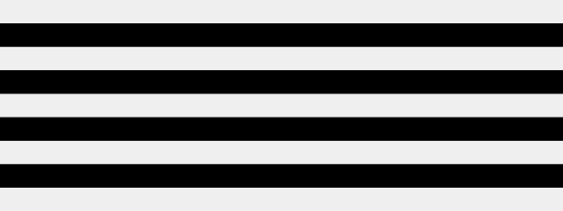
UNSUR PENILAIAN ARTIKEL ILMIAH
**Tidak lagi diperlukan peer review
Hasil Penilaian oleh Tim PAK agar memberikan penjelasan terkait pemenuhan masing-masing unsur penilaian serta saran yang diberikan

Slide 39
BAGAIMANA CARA PENILAIAN
Tim PAK menilai artikel dengan cara:
Tentukan artikel ilmiah masuk jurnal mana (internas/nasional), cari indexingnya apa, akan diketahui AK nya (Misal jurnal internas scopus dg SJR 2021=0,12, berarti masuk scopus dg AK = 30 kum)
Kedudukan penulis ke berapa (First atau sbg CA)
Lakukan penilaian berbasis 3 items di atas
Jika sudah sesuai, maka nilai AK = ditentukan status penulis, AK berapa, mis: Penulis pertama (CA) = 60% x (30-5= 25)

Slide 40
Penilaian GB dilakukan oleh 2 orang penilai (PAKNas) yang ditunjuk PT dan Diktiristek secara paralel
Home
No | PT (Penilai 1) | Diktiristek (Penilai 2) | Diktiristek (Penilai 3) | Hasil | Keterangan
1 | YA | YA | - | YA | Diktiristek memproses, dipilih nilai total tertinggi diteruskan pembuatan PAK
2 | YA | TIDAK | YA | YA | Diktiristek menunjuk penilai ke 3 untuk menilai hasil Penilai 2, jika hasilnya YA Dikti melanjutkan pembuatan PAK.
3 | YA | TIDAK | TIDAK *) TIDAK | TIDAK | Diktiristek menunjuk penilai 3 untuk dinilai oleh Penilai ke 3 hingga terpenuhi jika hasilnya TIDAK, dikembalikan ke PT. dinilai kemudian oleh Dikti di nilai ke Penilai 3. *) Jika TIDAK karena administrasi maka Penilai 3 sama dengan Penilai 2.
4 | TIDAK | TIDAK | - | TIDAK | Diktiristek mengembalikan kepada PT untuk diperbaiki dan dimulai kembali penilaian oleh Penilai 1 dan 2
5 | TIDAK | YA | YA | YA | Diktiristek menunjuk penilai ke 3 untuk menilai hasil Penilai 1, jika hasilnya YA Diktiristek melanjutkan pembuatan PAK.
6 | TIDAK | YA | TIDAK | TIDAK | Dikti mengembalikan kepada PT untuk diperbaiki, kemudian dikirim kepada Dikti untuk dinilai oleh Penilai ke 3 hingga terpenuhi (YA)
*) Paralel Penilai 1 dan Penilai 2, sesuai dengan table jika 2 Penilai belum YA ada Penilai 3, waktu periode 10 hari.

Slide 41
ALASAN UTAMA USULAN KE
LEKTOR KEPALA DAN PROFESOR
DITOLAK

Slide 42
ALASAN BELUM DIREKOMENDASI BUTIR PENELITIAN (BUTIR C)
NO | ALASAN | SOLUSI
1 | Artikel syarat khusus belum terpenuhi | Pahami kelompok kenaikan Jafa/pangkat.pahami kriteria jurnal untuk pemenuhan artikel starat khusus
2 | URL Bukti pendukung Karil tidak dapat diakses (jurnal, dokumen artikel, hasil tes kemiripan) dan masih menempatkan- nya di drop box/google drive. | Berikan URL yang benar dan fokus pada karil yang diajukan
 |  | Jurnal dan artikel langsung laman sesuai dengan permintaan
 |  | Hasil tes kemiripan di repository insititusi

Slide 43
ALASAN BELUM DIREKOMENDASI BUTIR PENELITIAN (BUTIR C)
NO | ALASAN | SOLUSI
3 | Hasil tes kemiripam diragukan (tes untuk pelanggaran etika) | Lampirkan hasil tes kemiripan yang benar (jangan ada rekayasa) Berikan komentar hasil tes
4 | Ketidaksesuaian bidang ilmu penugasan jafa , Pendidikan terakhir, karya ilmiah | Pemetaan bidang ilmu secara institusional
 |  | Pahami bahwa syarat ke GB wajib sesuai dengan S3

Slide 44
URL Bukti Pendukung
Salah Penempatan Karil (Karil A ditaruh di Karil B)
Salah mengisi URL Jurnal atau artikel
Karil sebelum tahun 2015 tidak di uploude lengkap di repository PT (hanya artikel, tanpa caver, daftar isi..)
Karil tidak bisa di acces/dibuka dan tidak disertakan user name atau pasword artikel
(Sertakan sertifikat akreditasi Jurnal dan proses submit, review, accpeted/ CA)

Slide 45
TIDAK TERPENUHINYA SYARAT KHUSUS
Usulan Pertama AA – Lektor :
Penulis pertama Prosiding
Similarity Plagiarsm Cheker (Turnitin, Ithenticate, Plagiarisma.net)
Usulan LK
S2 : Hanya Jurnal Internasional nilai Maksimal 20
(syarat JIB/JIT Data Bereputasi)
S3 : Jurnal Nasional (Syarat Terakreditasi peringkat Sinta 1 dan 2)
Profesor
Jurnal discontinued, cancel, Predatory, Hijacker, Diragukan)
Jurnal Bereputasi tetapi bagian dari Desertasi (bisa dinilai > 50%).
Jurnal Bereputasi tetapi artikel tidak sesuai scope jurnal
Jurnal Terindeks di Scimago ttp terbit tdk teratur/artikelnya ratusan tiap Vol. dan
No.
Lonjat Jabatan 4 JIB syarat SJR tidak terpenuhi atau jumlah angka kredit kurang
Syarat Corespondent Author (CA) tidak substanstif
ethical clearance penelitian.

Slide 46
TES KEMIRIPAN/ CEK PLAGIASI
Harus menggunakan software cek plagiasi yang dapat dipertanggungjawabkan
(Turnitin atau Itenthicate)
Apabila cek plagiasi menggunakan software yang tidak kredibel dan tidak sesuai dengan Peraturan Bersama Menteri Pendidikan dan Kebudayaan dan Kepala BKN Nomor 24 Tahun 2014 dan tidak sesuai Surat Edaran Dirjen Dikti nomor 1753/D2/KP/2016 tanggal 12 Juli 2016 maka pengusulan tidak dapat diproses dan akan dikembalikan kepada pengusul untuk diperbaiki
Apabila hasil uji kemiripan melebihi 25% (duapuluh lima persen) terhadap 1 (satu) dokumen/primary source (tidak termasuk daftar pustaka, kemiripan kalimat yang lebih dari 3% (tiga persen), maka Pimpinan PT / Ketua Tim PAK PTS secara subtansi harus memberikan pendapat ada tidaknya indikasi plagiasi.

Slide 47
❹. PROPORSI NILAI PARA PENULIS (PERTAMA, PENDAMPING, KORESPONDENSI)
PO PAK 2014/2015 PO PAK 2019+REVISINYA
TIDAK ADA PENGATURAN NILAI PENULIS KORESPONDENSI, YANG ADA:
60% P.PERTAMA
40% P.PENDAMPING

Slide 48
Jurnal internasional scopus Q1

Slide 49
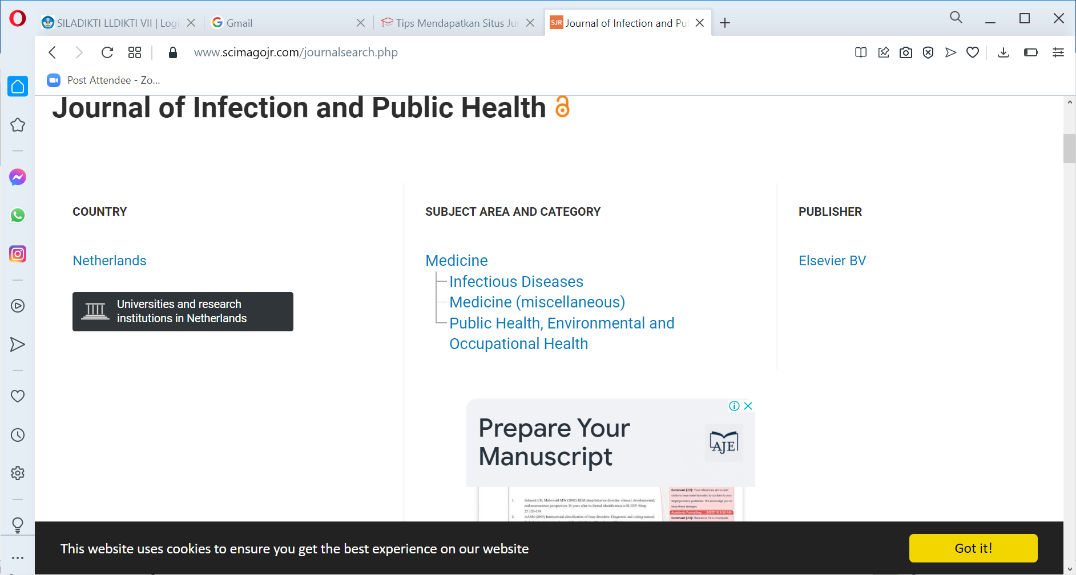
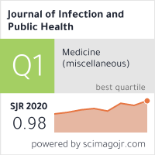
https://www.scimagojr.com/journalsearch.php?q=16800154711&tip=sid

Slide 50
Contoh : jurnal Internasional scopus “Coverage Discontinued”

Slide 51
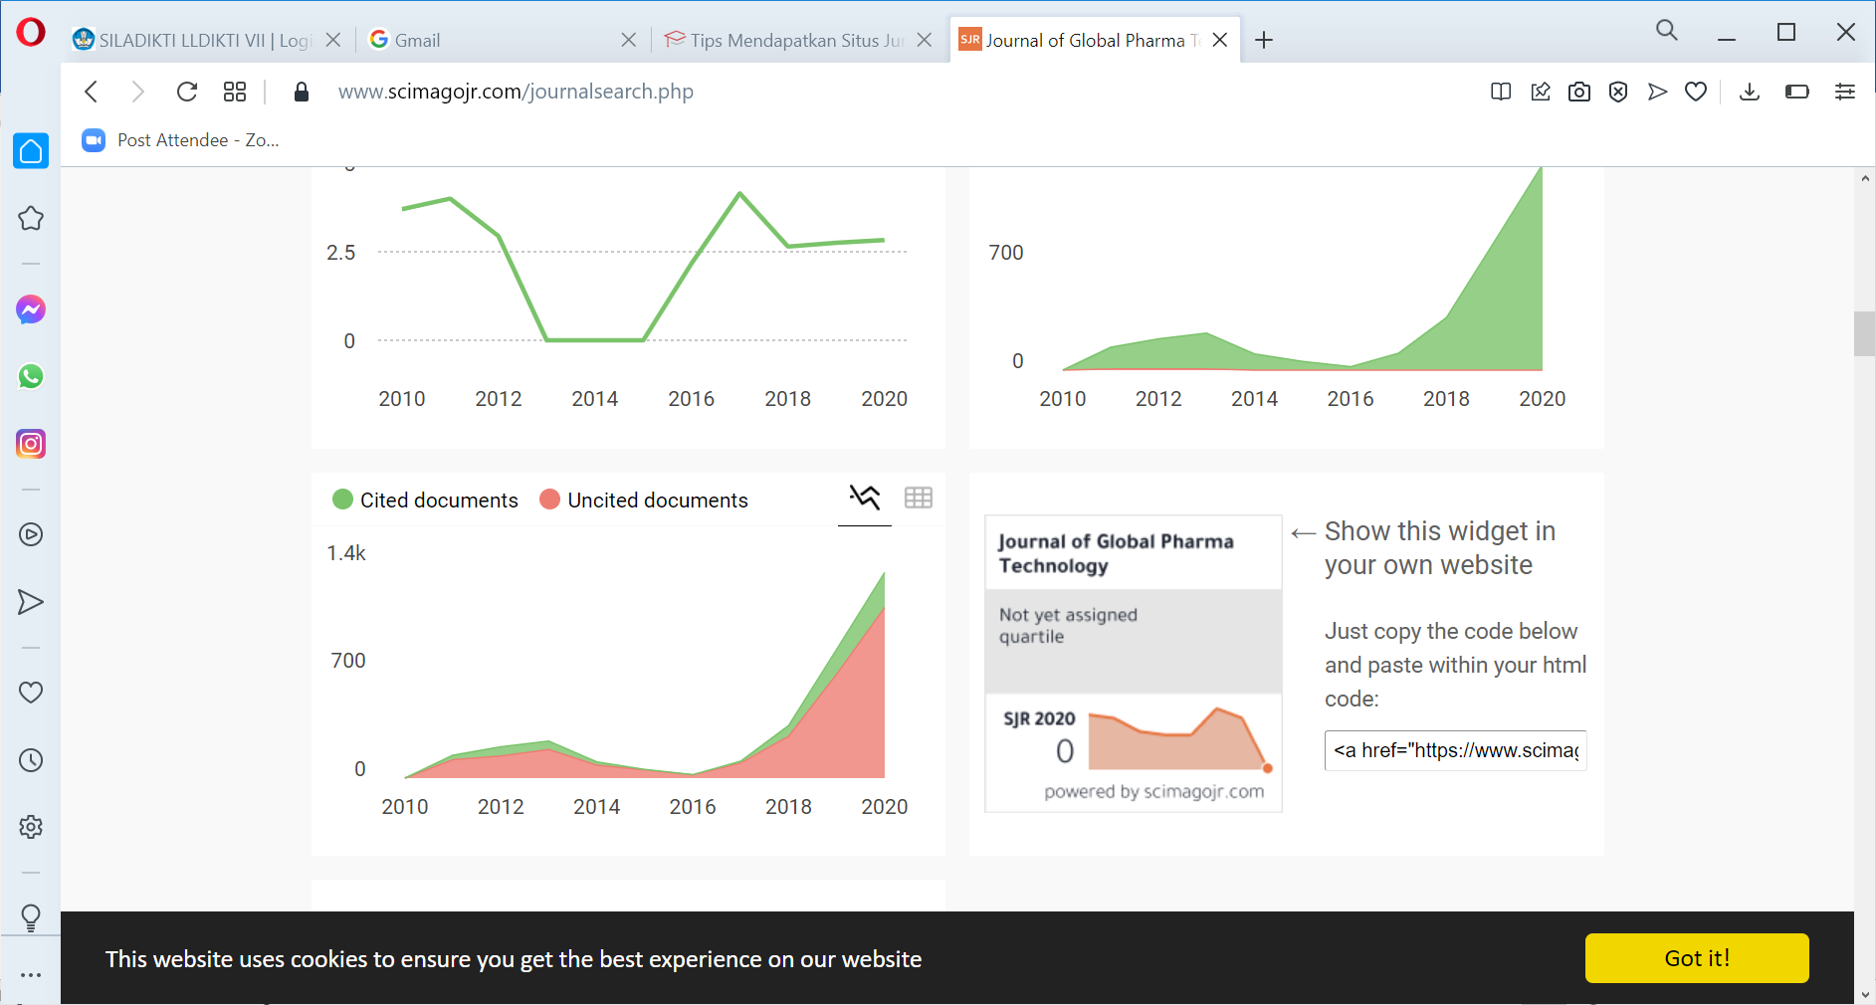

Slide 52
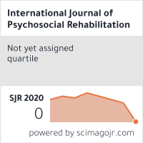
Jurnal scopus “Coverage discontinued”

Slide 53
BAGAIMANA MELIHAT/MENCARI
INDEXING JURNAL
Jurnal Nasional
Jurnal Nasional Terakreditasi
Jurnal Internasional
Jurnal Internasional Bereputasi

Slide 54
Mencari indexing jurnal
Jurnal Nasional
Harus tahun nama jurnal
Tertera/cek pada Home
Tidak tertera
Jurnal Nasional terakreditasi/Sinta
Bisa dilihat via SK Menteri
Melalui nama jurnal, dicek
Seharusnya dicantumkan pada Policy jurnal: Focus dan Scope, publication Ethic, Editorial Team, peerreview, endexing
Indeks Jurnal: Google, garuda, Sinta, DOAJ, Scopus, WoS, ..dll

Slide 55
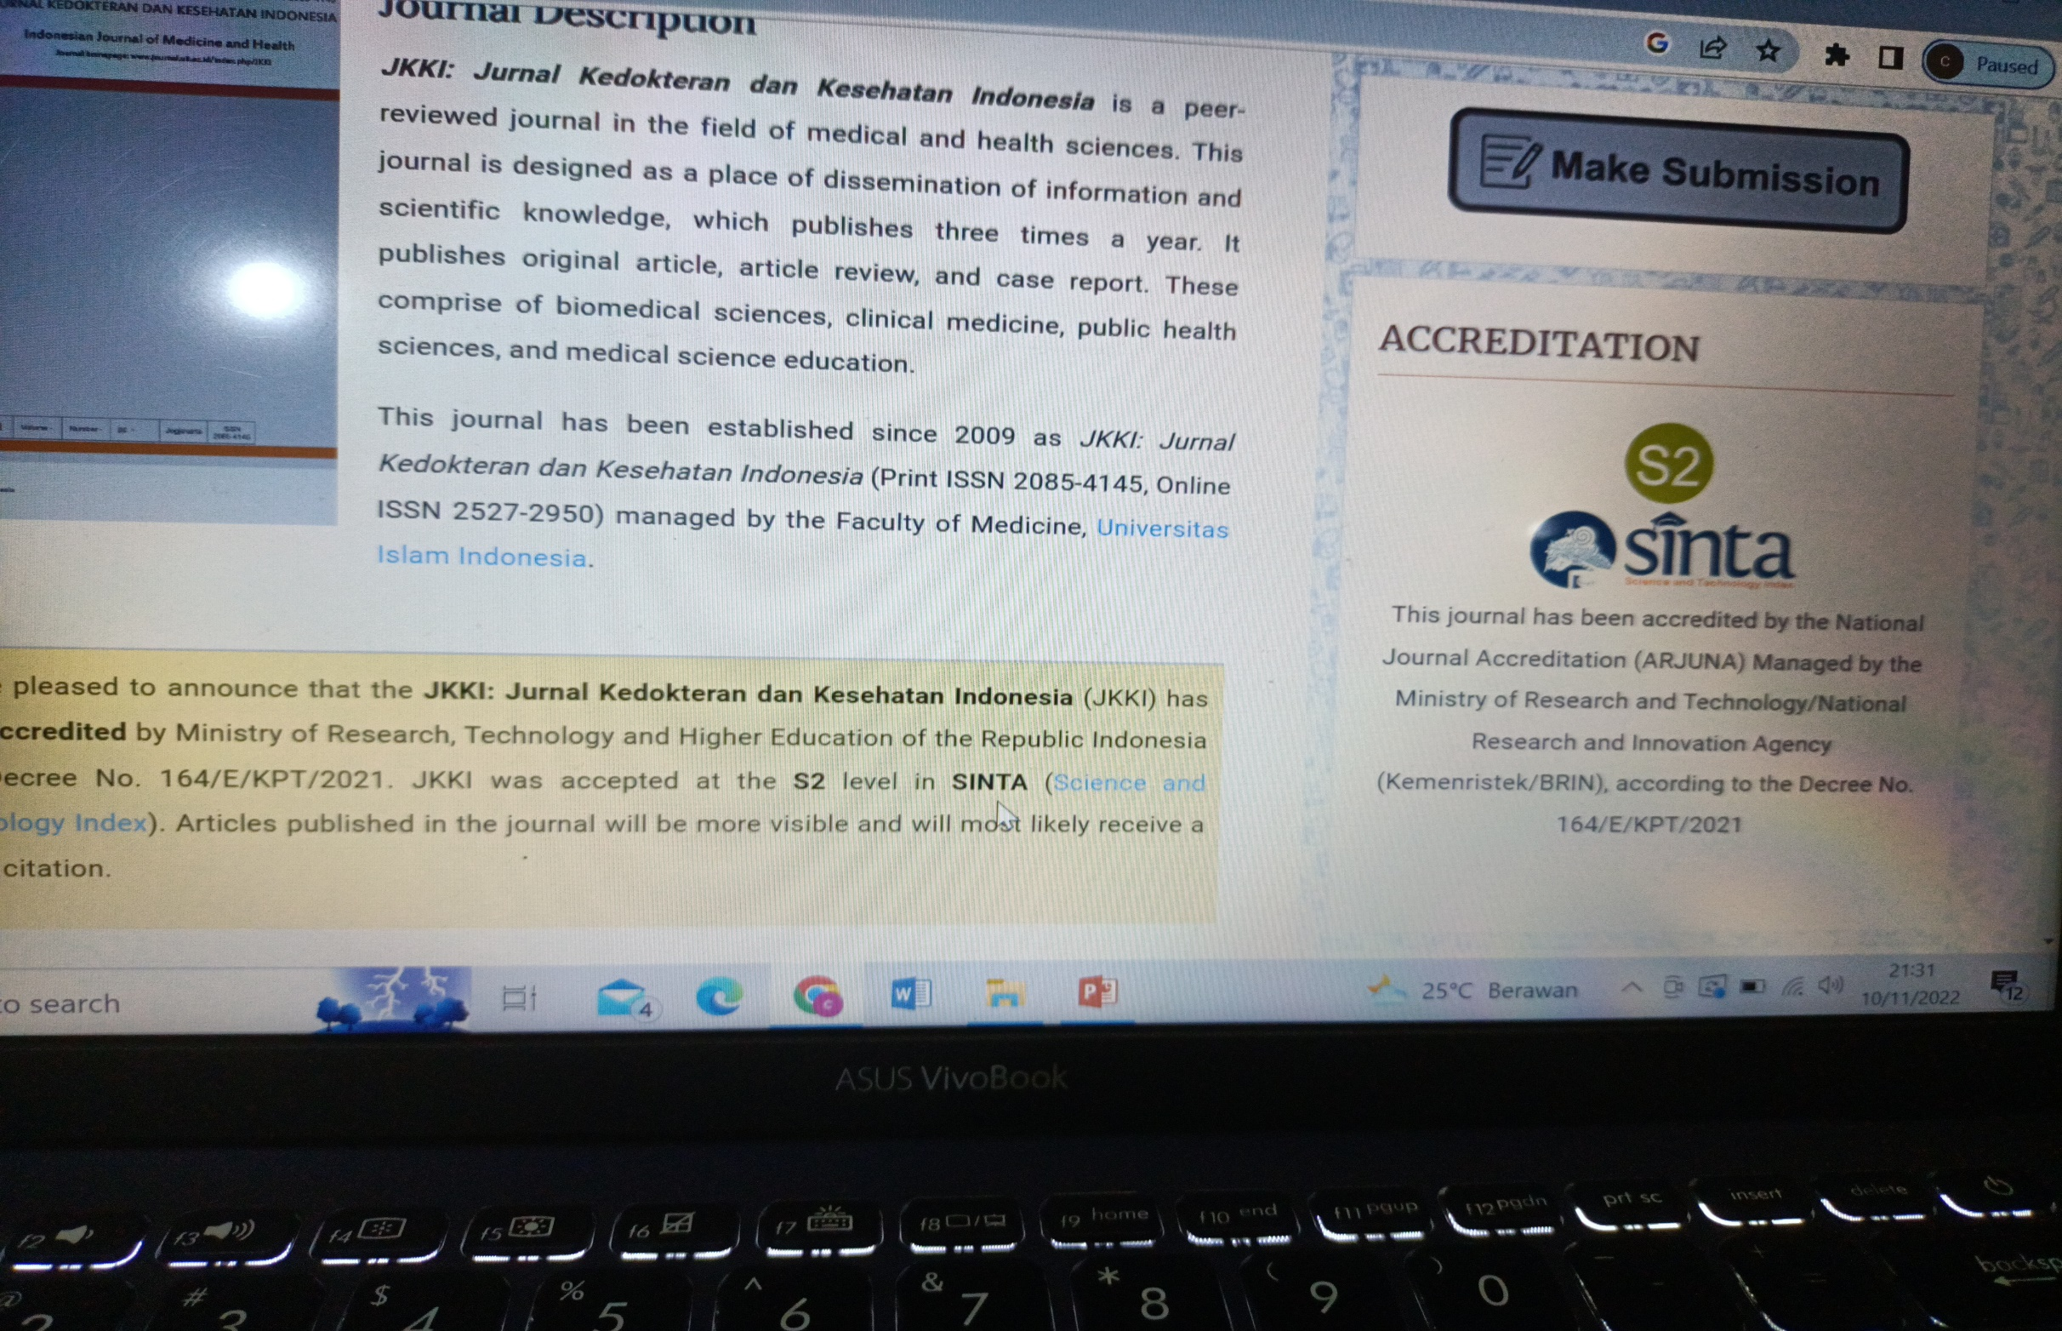

Slide 56
Jurnal Internasional

Slide 57
Jelajah jurnal internasional ilmu teknik
International journal of engineering and technology Vol 9, No 3. 2017
https://www.scimagojr.com/journalsearch.php?q=21100406800&tip=sid&clean=0
Journal engineering of applied and scientific Vol 13, No 20, 2018
Heliyon Journal (scopus). Multidisiplin (https://www.scimagojr.com/journalsearch.php?q=21100411756&tip=sid)
International Journal of Engineering and Technology (discontinued in 2017) mengapa? https://www.scimagojr.com/journalsearch.php?q=21100200832&tip=sid
Canadian jotnal of civil and engineering (https://www.scimagojr.com/2021/journalsearch.php?q=14976&tip=sid&clean=0) SJR= 0,37 (selevel Q3), untuk syarat khusus. Teknik Sipil
International journal of project management (https://www.scimagojr.com/journalsearch.php?q=19696&tip=sid) scopus dg SJR=2,5 (selevel Q1). Jurnal bagus.

